Slide 1
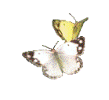
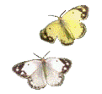
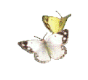
Муниципальное бюджетное общеобразовательное учреждение «Лицей № 28 г. Йошкар - Олы»
Урок русского языка в 3 классе
Второстепенные члены предложения.
составила учитель начальных классов
Цыганок Виктория Сергеевна
г. Йошкар - Ола
2011-2012 г
Цыганок Виктория Сергеевна

Slide 2
Чистописание
ов во ав ва ив ви ёв вё ев ве яв вя ув ву
Цыганок Виктория Сергеевна

Slide 3
Словарная работа
3
6
20
6
18
в
е
т
е
р
Цыганок Виктория Сергеевна

Slide 4
Толковый словарь
Виды ветров:
Муссон — периодический ветер, несущий большое количество влаги, дующий зимой с суши на океан, летом — с океана на сушу. Муссоны наблюдаются главным образом в тропическом поясе.
Пассаты — постоянные ветры, дующие с довольно постоянной силой трёх-четырёх баллов; направление их практически не меняется, лишь слегка отклоняясь.
Местные ветры:
Бриз — тёплый ветер, дующий с берега на море ночью и с моря на берег днём; в первом случае называется береговым бризом, а во втором — морским.
Бора — холодный резкий ветер, дующий с гор на побережье или долину.
Фён — сильный тёплый и сухой ветер, дующий с гор на побережье или долину.
Ве́тер - движение, течение, поток воздуха. По силе своей ветер бывает: ураган, шторм, буря (обычно с бурей соединены гроза и дождь), жестокий, сильный, ветри́ща: средний, слабый, тихий ветер или ветеро́к, ветеро́чек; по постоянству силы: ровный порывистый, шквалистый; по постоянству направления: пассатный или полосовой; постоянный; изменчивый, шаткий или переходный; смерч, вихорь, то есть круговой.
Цыганок Виктория Сергеевна

Slide 5
Словарная работа
Ве́тер, ветеро́к, ветеро́чек, ве́треная (погода), ве́тряная (мельница).
Цыганок Виктория Сергеевна

Slide 6
Проблемная ситуация
сущ.
Весна.
Дует лёгкий ветер.
Лёгкий.
Тают снега.
гл.
сущ.
гл.
сущ.
Цыганок Виктория Сергеевна

Slide 7
Подлежащее
Сказуемое
Обозначает:
Предмет
Отвечает на вопросы:
Кто? Что?
Подчёркивается:
Какой частью речи может быть?
Существительным, местоимением.
Обозначает:
То, что говорится о подлежащем
(действие)
Отвечает на вопросы:
Что делать? Что сделать?
Подчёркивается:
Какой частью речи может быть?
Глаголом.
Грамматическая основа предложения-главные члены предложения подлежащее и сказуемое
Цыганок Виктория Сергеевна

Slide 8
Второстепенные члены предложения
Цель: Узнать, что такое дополнение, определение и обстоятельство.
Научиться находить дополнения, определения и обстоятельства в предложении. Тренироваться употреблять дополнения, определения и обстоятельства в устной и письменной речи.
Цыганок Виктория Сергеевна

Slide 9
Дополнение
Обстоятельство
Определение
Обозначает:
признак предмета
Отвечает на вопросы:
Какой? какая? какое? какие?
Чей? чья? чьё? чьи?
Подчёркивается:
Какой частью речи может быть?
Прилагательным.
Обозначает:
На какой предмет или
явление
направлено действие
Отвечает на вопросы:
Кого? Чего? Кому? Чему? Что? Кем? Чем?
О ком? О чём?
Подчёркивается:
Какой частью речи может быть?
Существительным, местоимением.
Обозначает:
Как совершается действие, когда совершается действие, где совершается действие, по какой причине совершается действие, с какой целью совершается действие,
Отвечает на вопросы:
Где? Куда? Когда? Откуда? Почему? Зачем? и Как?
Подчёркивается:
Какой частью речи может быть?
Существительным, наречием.
Цыганок Виктория Сергеевна

Slide 10
Дополнение _ _ _ _ _ _ _ | Определение | Обстоятельство _ . _ . _ . _ . _ . _ . _
Обозначает предмет | Обозначает признак предмета | Обозначает место, время, способ действия
Отвечает на вопросы косвенных падежей (кого? чего? кому? чему? кого? что? кем? чем? о ком? о чём?) | Отвечает на вопросы какой? какая? какое? какие? чей? чья? чьё? чьи? | Отвечают на вопросы где? куда? когда? откуда? почему? зачем? как?
Выражаются существительным или местоимениями в косвенном падеже | Выражаются прилагательными | Выражаются наречиями или существительными в косвенных падежах
Грачи вьют гнёзда. | Дует лёгкий ветер. | Светит ласково солнце.
Цыганок Виктория Сергеевна

Slide 11
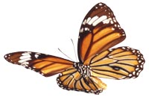
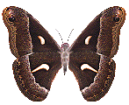
Физминутка
Очнулись деревья от зимнего сна.
В апреле по лесу гуляет весна.
В овраге ручьи шаловливо звенят.
И с юга на родину птицы летят.
Цыганок Виктория Сергеевна

Slide 12
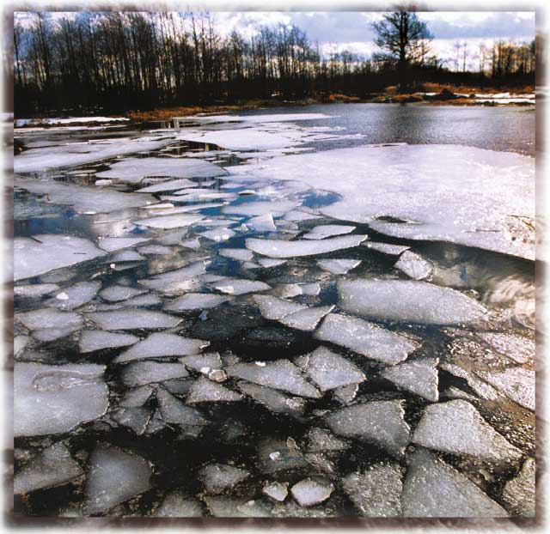
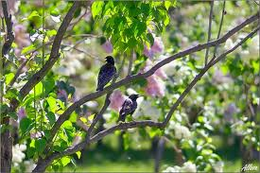
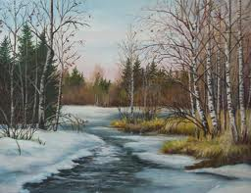
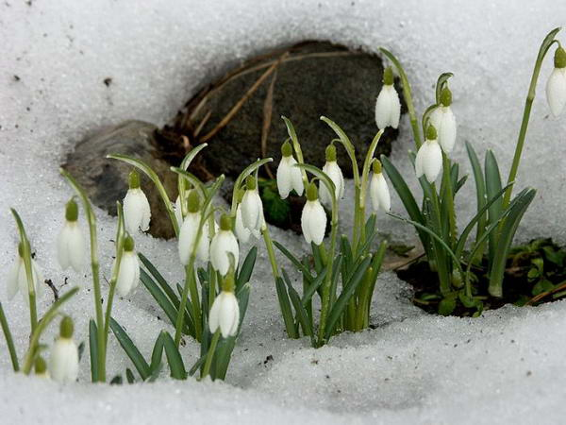
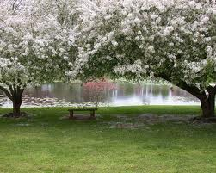
Творческая работа
Цыганок Виктория Сергеевна

Slide 13
Итог урока
Дополнение _ _ _ _ _ _ _ | Определение | Обстоятельство _ . _ . _ . _ . _ . _ . _
Обозначает предмет | Обозначает признак предмета | Обозначает место, время, способ действия
Отвечает на вопросы косвенных падежей (кого? чего? кому? чему? кого? что? кем? чем? о ком? о чём?) | Отвечает на вопросы какой? какая? какое? какие? чей? чья? чьё? чьи? | Отвечают на вопросы где? куда? когда? откуда? почему? зачем? как?
Выражаются существительным или местоимениями в косвенном падеже | Выражаются прилагательными | Выражаются наречиями или существительными в косвенных падежах
Грачи вьют гнёзда. | Дует лёгкий ветер. | Светит ласково солнце.
Цыганок Виктория Сергеевна

Slide 14
Домашнее задание
Учебник «Русский язык»
с.133 упр.415
Цыганок Виктория Сергеевна

Slide 15
Молодцы! Спасибо!
Цыганок Виктория Сергеевна

Slide 16
Литература
1.С.И. Ожегов, Н.Ю. Шведова «Толковый словарь русского языка»
2.http://4stupeni.ru/stady/konspekt_3_lit/9701-znakomstvo-s-otryvkom-iz-rasskaza-issokolova.html
3.http://yrokityt.at.ua/publ/fizminutka/vesjolaja_zarjadka_4/54-1-0-1151
4.http://festival.1september.ru
5.http://ru.wikipedia.org/wiki
Цыганок Виктория Сергеевна

Slide 17
http://forum.materinstvo.ru/lofiversion/index.php/t80167-300.html птички, лисенок
http://img-fotki.yandex.ru/get/3907/ulik-pchelka.0/0_1dde5_54a7fa1b_L пчела
http://i008.radikal.ru/0804/3b/d168f31e1341.png береста
http://tutsy.ucoz.ru/blog/cvety/1-0-5 цветы, бабочка
http://www.radikal.ru/ муравей с цветком
http://tutsy.ucoz.ru/blog/7-0-5 цветы
http://tutsy.ucoz.ru/blog/3-0-5 цветы

